Slide 1
Aula práctica: Amplificadores com BJT
Dr. José A. Chaljub Duarte

Slide 2
Objetivos
Analisar o funcionamento e calcular parâmetros às frequências meias de amplificadores excitados com pequeno sinal e construídos com o BJT.

Slide 3
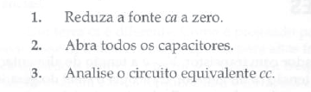
Teorema de superposição
Fonte de corrente contínua

Slide 4
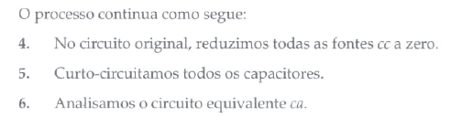
Teorema de superposição
Fonte CA

Slide 5
Circuito equivalente da CA

Slide 6
Modelo híbrido

Slide 7

Resistência da união BE
$$re=\frac{25mV}{Ie}$$
$$hie=βre$$
$$β≈hfe$$

Slide 8
comparação das configurações básicas amplificadoras
EC: Av e Ai ambas as maiores que um modularmente (investem a fase). RI valor médio e Ro de valor alto.
Coletor Comum: Ai maior que um e Av ligeiramente menor que 1. Tem a mas alta RI e a menor Ro

Slide 9
comparação das configurações básicas amplificadoras
BC: Av maior que um e positiva e Ai ligeiramente menor que um. Tem a mas baixa Ri e Ro alta.

Slide 10
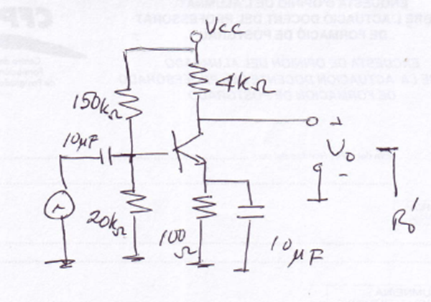
Exercício 1
Se os parâmetros h do transístor do circuito da figura são: hie=1KΩ e β=50 calculem:
Avs= Vo/Vs
Ri
Ro´

Slide 11
Resposta
Rs=0, Avs=Av:
RL= 4K
Av= -(4K*50)/1K = -200
Ri´= hie=1KΩ
Ri=100K//20K//1K≈ 1K
Ro´≈4KΩ

Slide 12
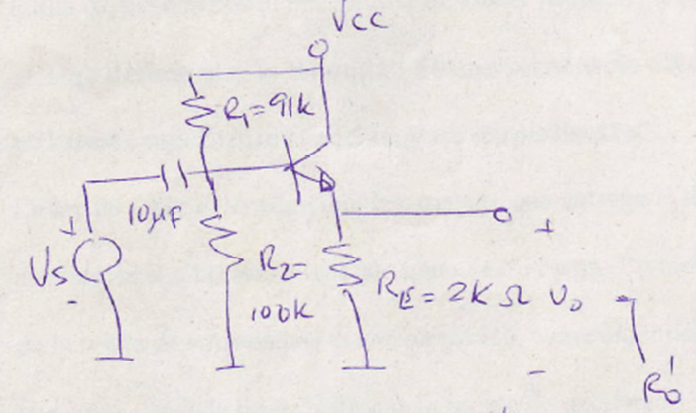
Exercício 2
O transístor do amplificador da figura é de Si e tem β=100. Se I_{BQ}=0.02mA, calcule:
Ri
Av
Ai
Ro

Slide 13
Resposta
ICQ= 100* 0.02mA= 2mA
re=26mV/2mA=13Ω
Ri=203.3K//91K//100K =38.59K
Av=1 – hie/Ri´= 1- 1.3K/203K= 0.9935
Ai= Ie/Ib= β+1= 101
Ro=hie/(β+1)=re=13Ω Ro´= re//2KΩ≈13Ω

Slide 14
Exercício 3
Se os parâmetros h do transístor do circuito da figura são: hie=1KΩ e β=50 calculem:
Ai=Io/Ii
Av
Avs
Ri
Ro´

Slide 15
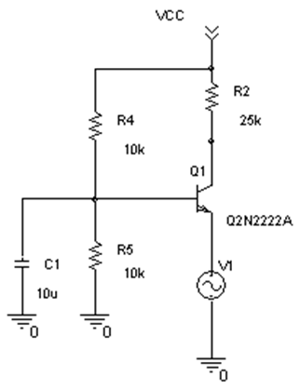
Exercício 3

Slide 16
Resposta
Ai=β/(β+1)=0.98
Ri= hie/(1+hfe)=19.6Ω
Av=0.98*(25KΩ)/19.6Ω=1250

Slide 17
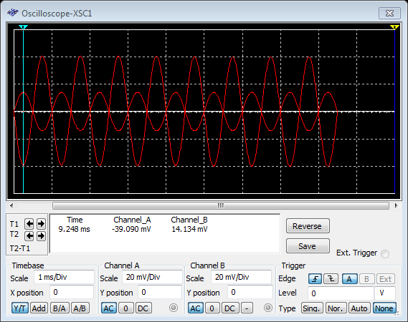
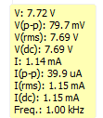
Exercicio 4: Determine Av
AV≈-2K/0.68K=-2.9

Slide 18
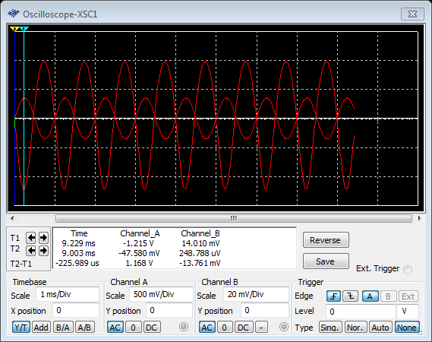
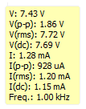
Exercicio 5: Determine Av
AV≈-2K/20.9Ω= -95.3

